Slide 1
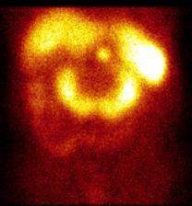
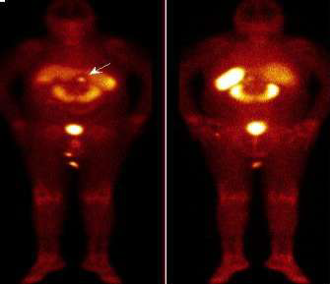
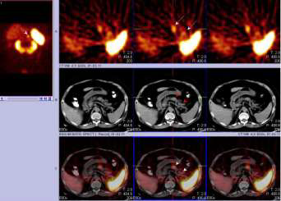
Onkolojik Nükleer Tıp Uygulamaları
Reseptör sintigrafileri:
In-111 octreotid sintigrafisi

Slide 2
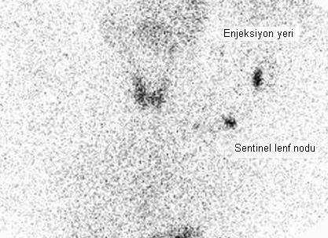
Onkolojik Nükleer Tıp Uygulamaları
Lenfosintigrafi – sentinel lenf nodu tayini

Slide 3
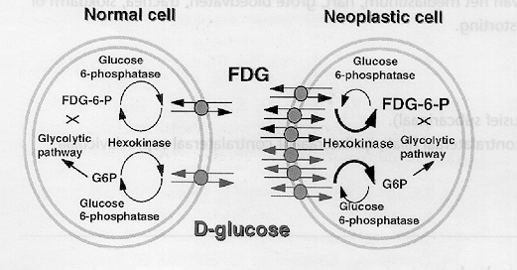
FDG konst. glukoz transportu (GLUT 1)
glukoz metabolizması(glikoliz)
Üriner ekskresyon ile atılır.
Onkolojik Nükleer Tıp Uygulamaları 18F-FDG PET/BT
Notes:
ile orantılı olarak konsantre ediliyor

Slide 4
Onkolojik Nükleer Tıp Uygulamaları 18F-FDG PET görüntüleme

Slide 5
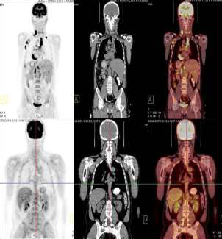
Onkolojik Nükleer Tıp Uygulamaları 18F-FDG PET görüntüleme
Tanı, tedavi yanıtı, yeniden evreleme,
Primer tümör odağının saptanması
Akciğer, meme, kolorektal, baş-boyun, özefagus kanserleri, lenfoma, melanoma ...

